Slide 1



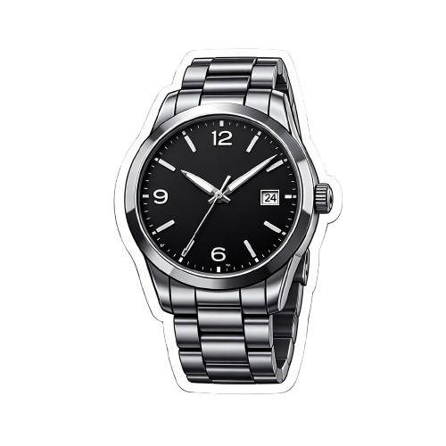



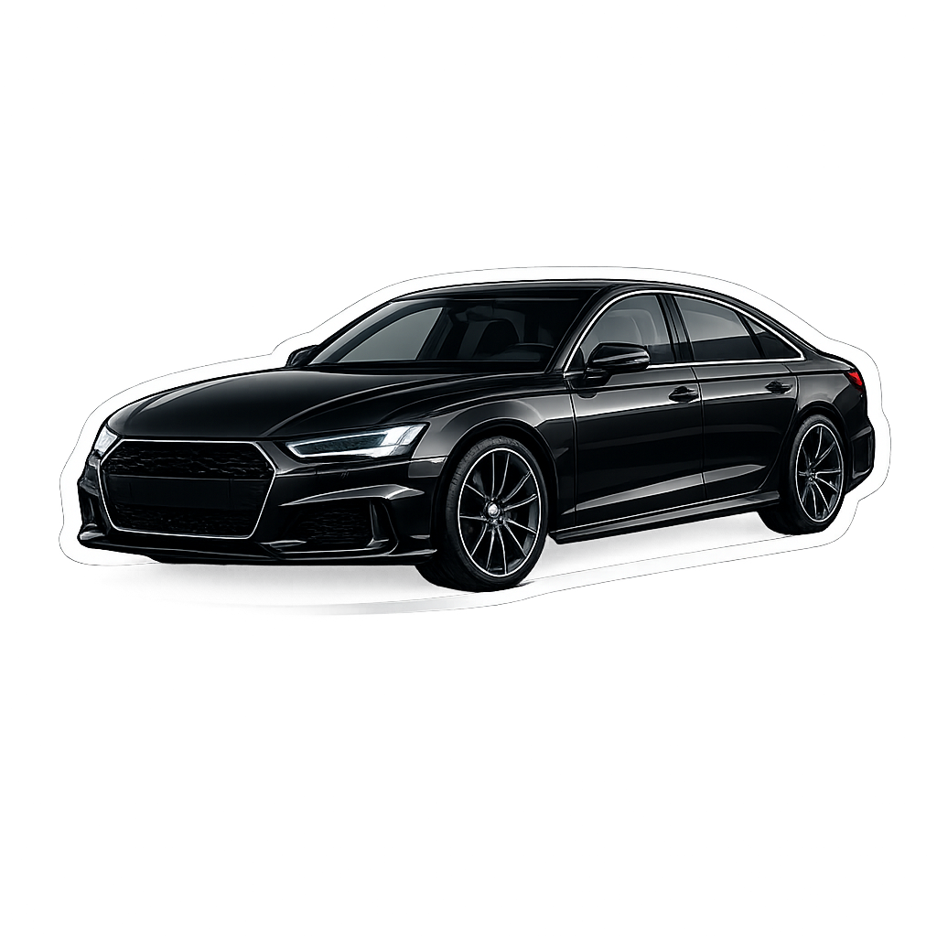


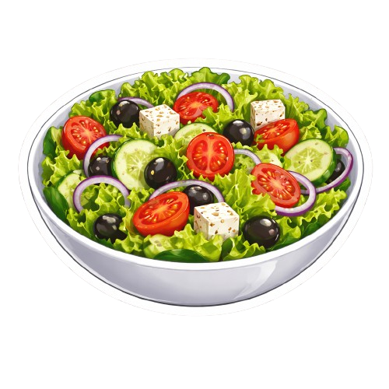

SA
BU
SA
MO
CE
DU
ZE
LOT
SA
MO
TA
GA
REK
GA
TA
ME
ŁA
ZA
ZE
LA
CHÓD

